Slide 1
Посещение храма Покрова Пресвятой Богородицы с. Кудиново
Ногинский район, село Кудиново
МДОУ ЦРР № 84
«Золотое зернышко»
Выполнила: Кокорева
Екатерина Николаевна

Slide 2
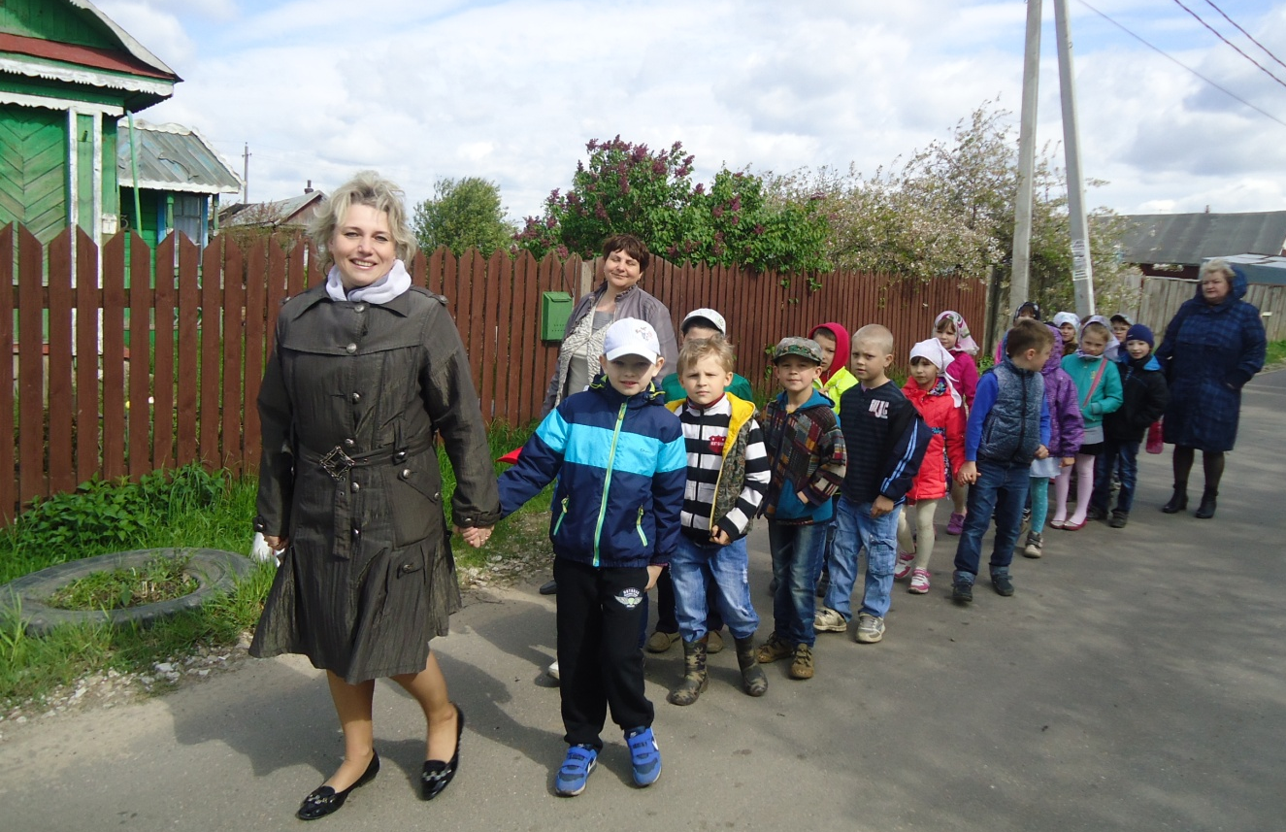
Мы по улице идём,
На пригорке видим дом.
Не похож на все дома:
В небо смотрят купола.

Slide 3
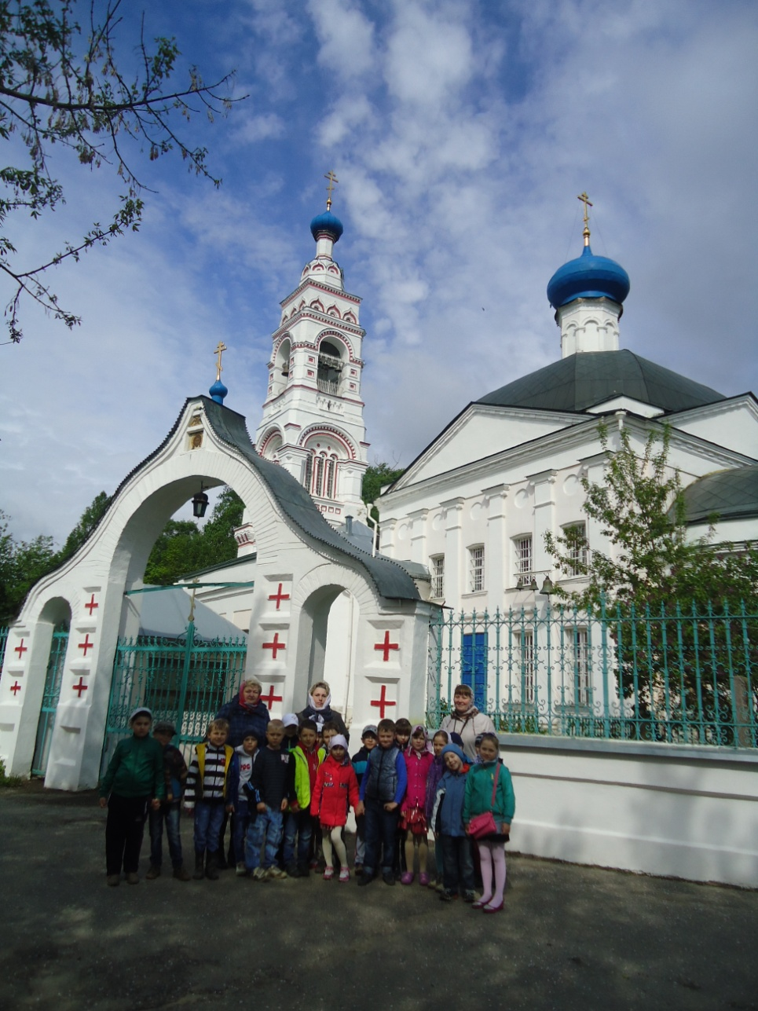
Крест сияет ярко-ярко,
И на сердце стало жарко.
В небе музыка поёт,
Колокол зайти зовёт!

Slide 4
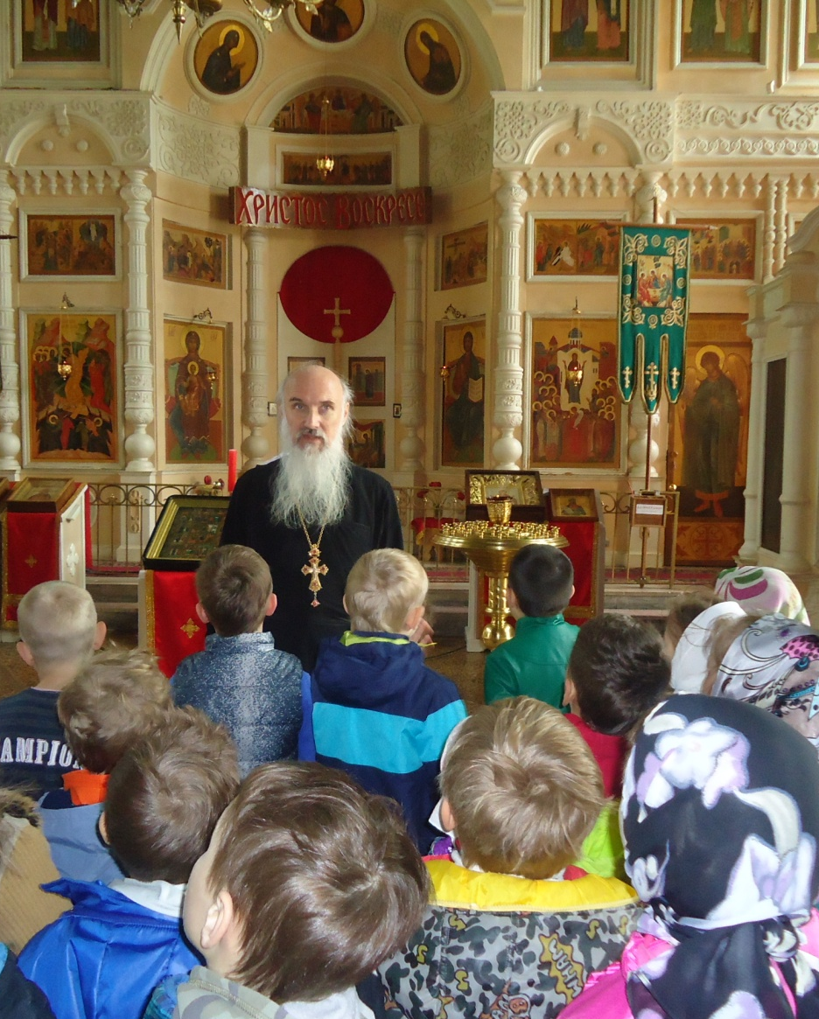
Мы заходим в этот дом,
Как красиво в доме том!
Я спросил тихонько: «Чей он?»
И услышал: «Божий дом».

Slide 5
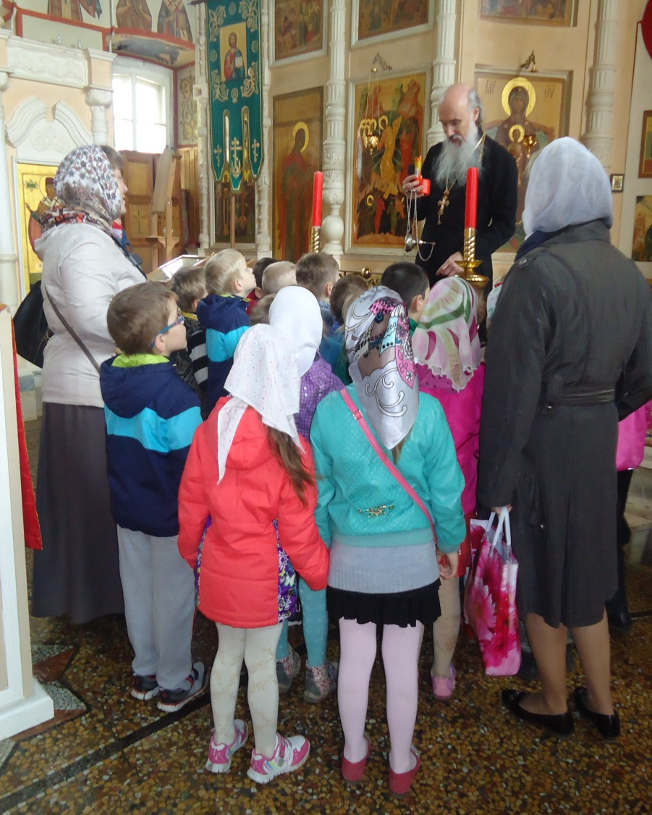
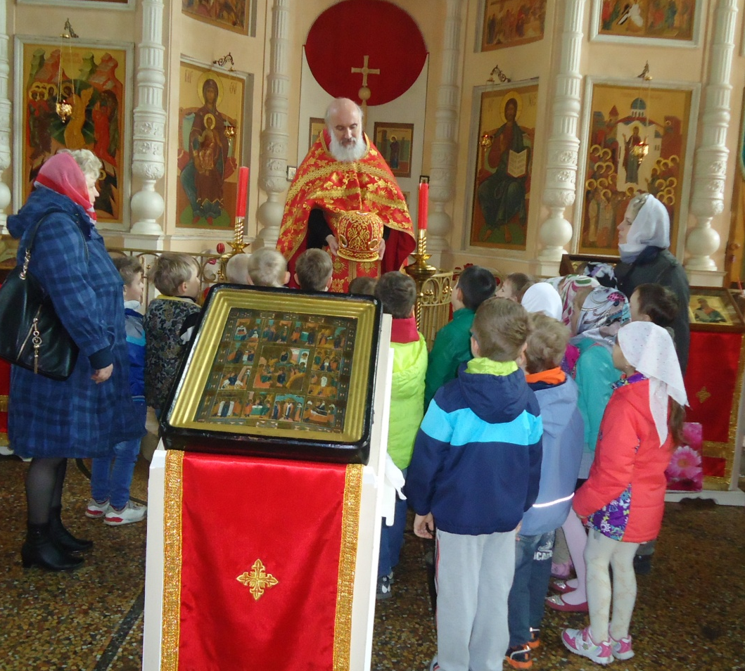

Slide 6
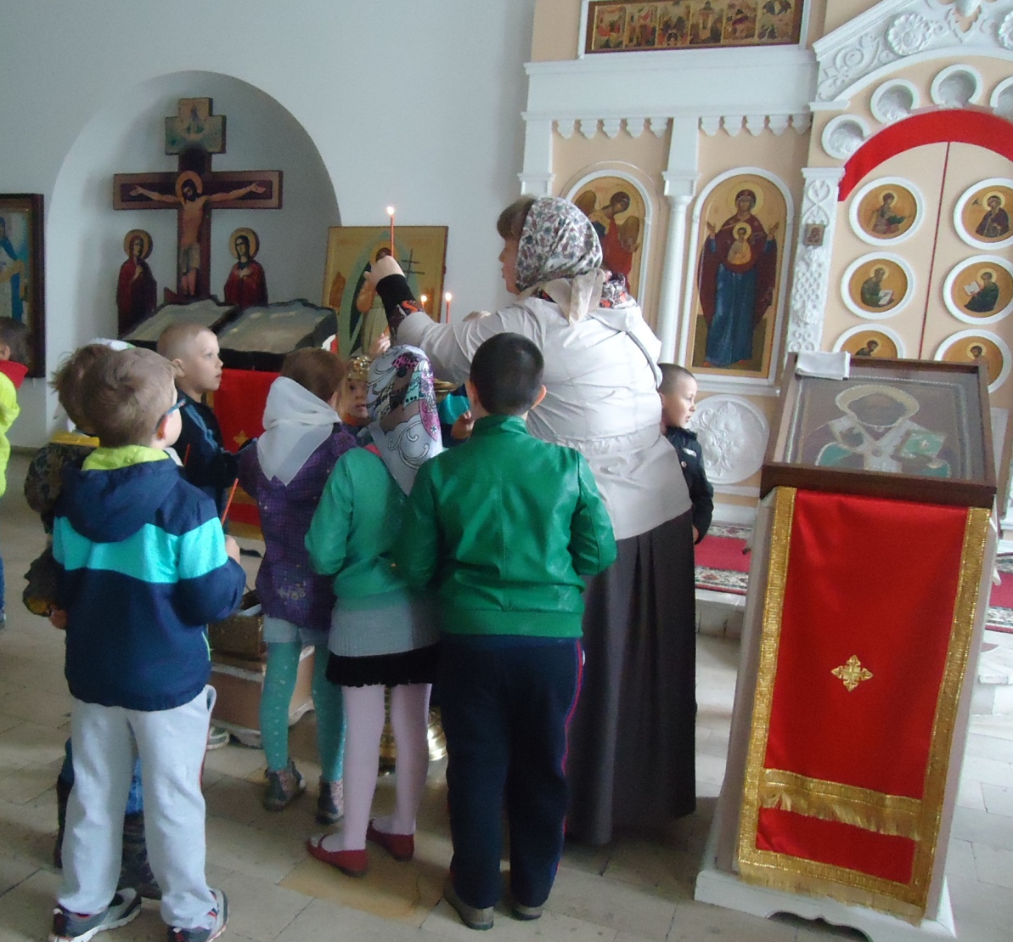
Этот дом – не просто дом:
Он красивый и с крестом.
Золотые купола,
Звонкие колокола!
Помолиться в этот дом
Ходят в трепете святом
По утрам и вечерам.
Это – православный храм!

Slide 7
Вот настал уж новый день,
Улетела ночи тень.
О, Господи, мольбам внемли,
Целый день нас береги.
Пункт 1.
Пункт 2.
Пункт 3.
Сердце доброе нам дай
И от зла нас охраняй,
Милосердье нам дари
И всех нас благослови.

Slide 8
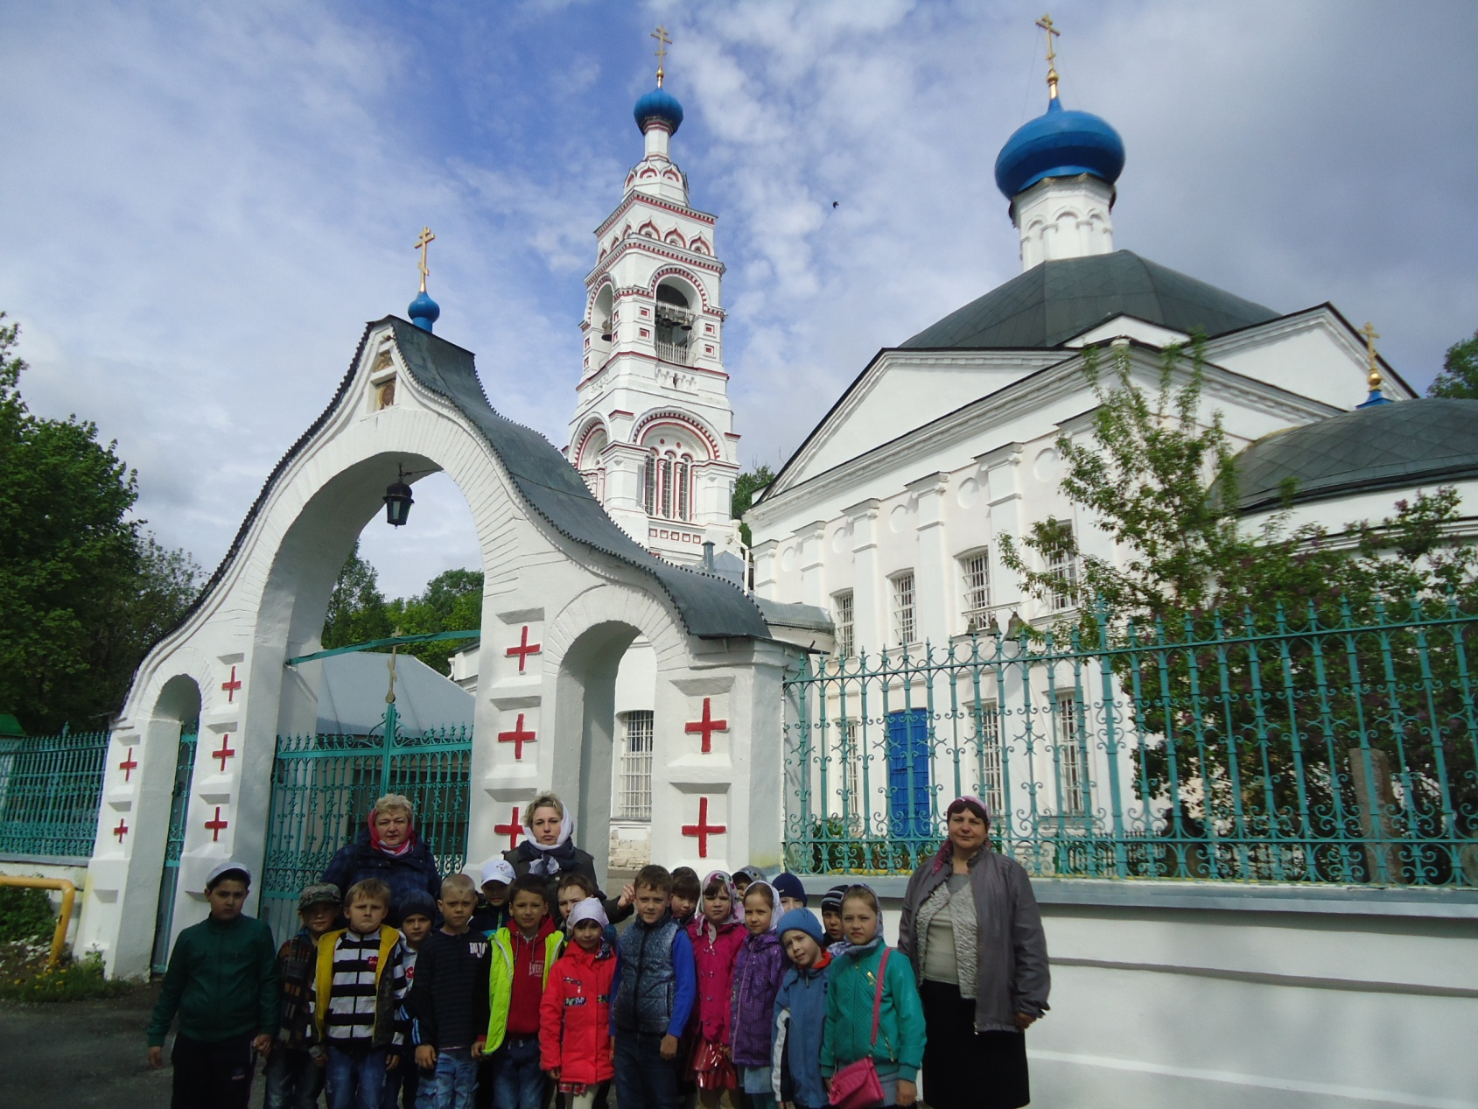
Пункт 1.
Пункт 2.
Пункт 3.
Конец и Богу Слава!

Slide 9
Над церковью даже из дальних мест
Виден большой золочёный крест.
Поднят он так высоко неспроста –
Во славу Господа Иисуса Христа!

